Slide 1
Ярмарка знаний
Тема : Решение задач.

Slide 2
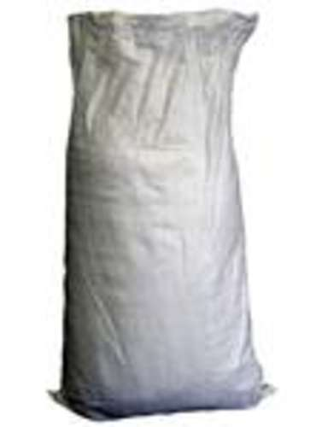
Сколько картофеля может быть в одном мешке?
25 кг.
60 ц.
1 ц

Slide 3
В мотке было 25 метров ленты. Израсходовали 1/5 часть. Сколько метров израсходовали?

Slide 4
Собрали 30 кг огурцов. Засолили 1/ 6 часть всех огурцов. Сколько килограммов огурцов засолили?

Slide 5
В этом году с пришкольного участка школы – интерната собрали 810 килограммов капусты, помидоры составляют 3/9 части капусты. Сколько килограммов овощей собрали с участка?

Slide 6
1. Капуста – 810 кг.
Помидоры – 3/9 кг.
2. Капуста – 810 кг.
Помидоры – составляют3/9
3. Капуста – 810 кг.
Помидоры – на 3/9 кг. больше

Slide 7
Капуста – 810 кг.
Помидоры – составляют3/9

Slide 8
Расстояние от Казанска до Сернура
Длина карандаша
Высота дерева
Длина муравья

Slide 9
Впиши в кружки все известные тебе меры длины, начиная с наименьшей.
Расстояние от Казанска до Сернура
Длина карандаша
мм.
см
дм.
м
км
Высота дерева
Длина муравья

